Slide 1
Capacitación en pro de la Voz Módulo 4: Seguimiento, evaluación y aprendizaje
Sachin Shrestha/HelpAge International

Slide 2
Módulo 4: Seguimiento, evaluación y aprendizaje
El kit de instrumentos para el trabajo en pro de la Voz se desarrolló para capacitar al personal de HelpAge y a los miembros de la red, con el fin de que entiendan los elementos clave del marco de la Voz y los conceptos que lo respaldan, y para fortalecer su capacidad de implementar actividades relacionadas con la Voz.
Este es el último de cuatro módulos en PowerPoint que se diseñaron para acompañar la guía del facilitador durante el trabajo en las distintas sesiones. El Módulo 4 presenta herramientas y enfoques para hacer seguimiento, evaluar y aprender, y explora barreras y elementos facilitadores clave para el trabajo en pro de la Voz.

Slide 3
Módulo 4: Esquema
Actividad de motivación y recapitulación del Día 2
Seguimiento, evaluación y aprendizaje
Utilizar el marco de la Voz
Reflexión final
Evaluación del taller

Slide 4
Seguimiento, evaluación y aprendizaje

Slide 5
¿Por qué hacerlo?
Lo mantiene en el camino correcto y le dice si necesita cambiar lo que está haciendo
Permite rendir cuentas a los donantes, socios y a las personas mayores
Permite recolectar evidencia para la siguiente etapa del trabajo en pro de la Voz

Slide 6
Desafíos para medir el trabajo en pro de la Voz
Por lo general, el trabajo en pro de la Voz se realiza durante un largo periodo de tiempo. El impacto puede no ser evidente a corto plazo, por lo que es importante elegir una variedad de métodos y herramientas.
Atribuir un cambio en las políticas al trabajo en pro de la Voz puede ser difícil de probar, por eso debe considerar la forma de hacerle seguimiento a su contribución cuando trabaje con otros.
Puede ser difícil ver cómo los esfuerzos de su organización han contribuido al cambio cuando trabaja como parte de una coalición
El trabajo en pro de la Voz a menudo se realiza en ambientes complejos, lo que significa que debe planear cuidadosamente como hacer seguimiento y evaluar su trabajo.

Slide 7
Teoría del cambio y marcos lógicos
Comprenda como ocurre el cambio en los contextos en los que está trabajando
Desarrolle una ruta causal que ilustre cómo sus esfuerzos van a contribuir a identificar cambios
Desarrolle un marco de SEA para su TDC
Monitoree los cambios continuamente a través de su ruta causal, pruébelos y adáptelos
Identifique cuál es su role al contribuir a esos cambios
Identifique las suposiciones que deberán evaluarse a lo largo del programa

Slide 8
Información cualitativa y cuantitativa
Cuantitativa
Encuestas en línea
Encuestas en papel
Encuestas móviles
Entrevistas en persona
Entrevistas telefónicas
Cualitativa
Observación directa
Encuestas de preguntas abiertas
Discusiones en grupos focales
Estudios de caso
Mapeo de Alcances
Entrevistas con personas influyentes
Recolección de resultados

Slide 9
Indicadores de muestra para medir los resultados en materia de Voz
Ámbito de la Voz | Indicadores de producto y resultados
Involucrar | # y % de personas mayores motivadas a participar en el trabajo en pro de la Voz # y % de participantes de distintos grupos: mujeres mayores, personas mayores con discapacidad
Informar y empoderar | # y % de personas mayores que se sienten con la confianza para plantear problemáticas con quienes toman decisiones # de personas mayores capacitadas sobre sus derechos y mecanismos de responsabilidad social
Compartir y combinar | # de asociaciones de personas mayores que se han formado # de personas mayores capacitadas sobre sus derechos y la acción colectiva
Amplificar | # de artículos de prensa publicados que se enfocan en el edadismo # de organizaciones de la sociedad civil que forman una coalición
Escuchar | Mejoras en la calidad y en la apropiación de los servicios Cambios en la actitud de los responsables de las políticas frente a la problemática central de las campañas de promoción

Slide 10
Enfoques cualitativos para medir los resultados en materia de Voz
Mapeo de Alcances
Entrevistas con personas influyentes
Recolección de resultados

Slide 11
Mapeo de Alcances
Es una metodología para planear y evaluar proyectos que tengan como objetivo generar cambios reales y tangibles.
Se ha elaborado pensando en que tenga un desarrollo internacional. También, puede aplicarse a proyectos o programas que busquen comunicar hallazgos de investigaciones, influir en políticas o promover que se adopten los hallazgos de las investigaciones.
El Mapeo de Alcances consiste en analizar distintas historias o momentos de cambio y registrarlos continuamente. Usted puede hacerlo como si escribiera un diario, para luego discutirlo en reuniones periódicas.

Slide 12
Entrevistas de referencia (entrevistas con personas influyentes)
Las personas de referencia o que marcan tendencia son personas influyentes cuyas opiniones importan a los demás
Las entrevistas con ellos pueden revelar lo que piensan de las problemáticas que usted desea abordar
Pueden mostrar cual es la posición de un asunto en particular dentro de la agenda política

Slide 13
Recolección de resultados
Implica recolectar evidencia de lo que se ha logrado y, al trabajar hacia atrás, determinar si una intervención ha contribuido a los cambios que usted busca generar y, de ser así, cómo lo ha hecho.
También, implica identificar preguntas clave y acordar la información que debe ser recolectada. Por ejemplo:
¿Quiénes han cambiado su comportamiento?
¿Qué ha cambiado?
¿Cuándo cambió?
¿Dónde ocurrió?

Slide 14
Los tres errores más grandes al hacer seguimiento y evaluación de proyectos de desarrollo
1.
Enfocarse únicamente en el producto (cuántas reuniones, cuántas publicaciones)
2.
Enfocarse únicamente en los impactos (disminución de la mortalidad, aumento de la expectativa de vida, una nueva legislación, acceso al agua, incidencia de la Malaria)
3.
Asumir una relación causal entre ambos

Slide 15
Estrategias y prácticas apropiadas para el seguimiento, la evaluación y el aprendizaje
Son flexibles y se adaptan a un ambiente complejo y cambiante
Nos ayudan a identificar rápidamente lo que necesitamos cambiar para así poder adaptar nuestro enfoque
Permiten la recolección de datos e información oportuna y frecuente
Nos permite buscar continuamente las consecuencias no deseadas de nuestras intervenciones
Crean espacios para compartir el aprendizaje con las personas implicadas

Slide 16
Utilizar el marco de la Voz

Slide 17
Utilizar el marco de la Voz

Slide 18
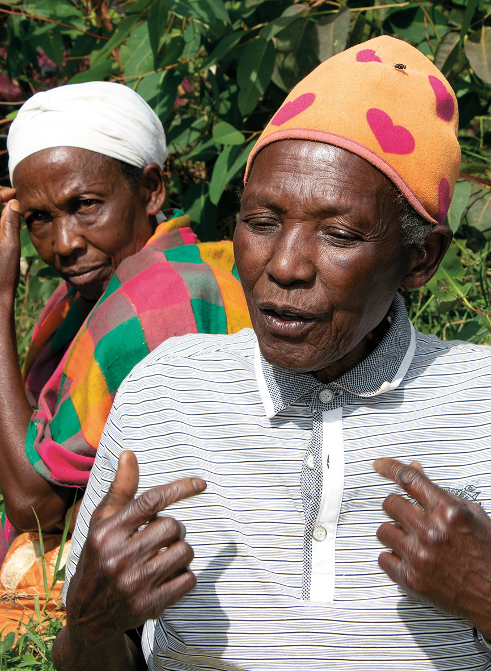
Gracias
Ellie Parravani/HelpAge International

